Slide 1
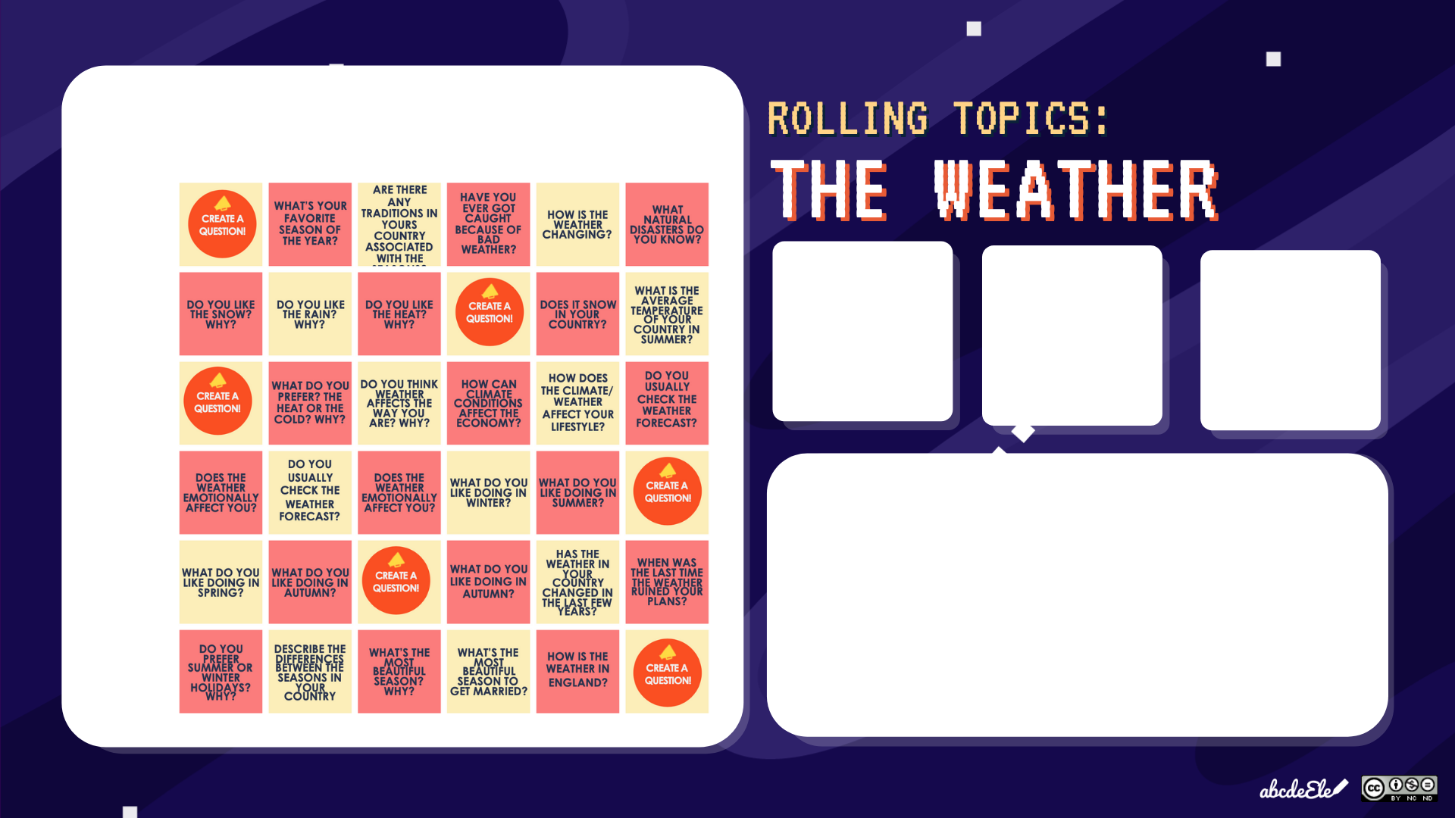





Si quieres modificar alguna pregunta, escribe en el recuadro (elige el color correcto) y coloca el elemento encima
INTRODUCE TU PREGUNTA Y MUÉVEME
INTRODUCE TU PREGUNTA Y MUÉVEME
INTRODUCE TU PREGUNTA Y MUÉVEME
INTRODUCE TU PREGUNTA Y MUÉVEME
INTRODUCE TU PREGUNTA Y MUÉVEME
INTRODUCE TU PREGUNTA Y MUÉVEME
INTRODUCE TU PREGUNTA Y MUÉVEME
INTRODUCE TU PREGUNTA Y MUÉVEME
INTRODUCE TU PREGUNTA Y MUÉVEME
INTRODUCE TU PREGUNTA Y MUÉVEME
INTRODUCE TU PREGUNTA Y MUÉVEME
INTRODUCE TU PREGUNTA Y MUÉVEME
INTRODUCE TU PREGUNTA Y MUÉVEME
INTRODUCE TU PREGUNTA Y MUÉVEME
INTRODUCE TU PREGUNTA Y MUÉVEME
INTRODUCE TU PREGUNTA Y MUÉVEME
INTRODUCE TU PREGUNTA Y MUÉVEME
INTRODUCE TU PREGUNTA Y MUÉVEME
INTRODUCE TU PREGUNTA Y MUÉVEME
INTRODUCE TU PREGUNTA Y MUÉVEME
INTRODUCE TU PREGUNTA Y MUÉVEME
INTRODUCE TU PREGUNTA Y MUÉVEME
INTRODUCE TU PREGUNTA Y MUÉVEME
INTRODUCE TU PREGUNTA Y MUÉVEME
INTRODUCE TU PREGUNTA Y MUÉVEME
INTRODUCE TU PREGUNTA Y MUÉVEME
INTRODUCE TU PREGUNTA Y MUÉVEME
INTRODUCE TU PREGUNTA Y MUÉVEME
INTRODUCE TU PREGUNTA Y MUÉVEME
INTRODUCE TU PREGUNTA Y MUÉVEME
INTRODUCE TU PREGUNTA Y MUÉVEME
INTRODUCE TU PREGUNTA Y MUÉVEME
INTRODUCE TU PREGUNTA Y MUÉVEME
INTRODUCE TU PREGUNTA Y MUÉVEME
INTRODUCE TU PREGUNTA Y MUÉVEME
INTRODUCE TU PREGUNTA Y MUÉVEME

